Slide 1
Конспект занятия по ознакомлению с окружающим (средняя группа) «НАША АРМИЯ»
Подготовила воспитатель Юрова А.В

Slide 2
Цели и задачи:
Дать детям знания об армии;
Сформировать у них первые представления об особенностях военной службы; солдаты тренируются, чтобы быть сильными, умелыми, учатся метко стрелять, преодолевать препятствия.
Уточнить их представления о родах войск, о защитниках Отечества. Воспитывать чувство гордости за свою армию и вызвать желание быть похожими на сильных, смелых российских воинов.
Рассказать о форме одежды некоторых родов войск.
Оборудование:
иллюстрации с изображением военных разных родов войск; иллюстрации с изображением военной техники.

Slide 3
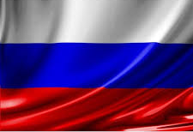
Ход занятия:
Воспитатель: Ребята, посмотрите, что такое у меня в руках? Показываю флаг Российской Федерации (Ответы детей)
Воспитатель: Правильно, это флаг Российской Федерации, страны в которой мы живем. Россия – это наше Отечество.

Slide 4
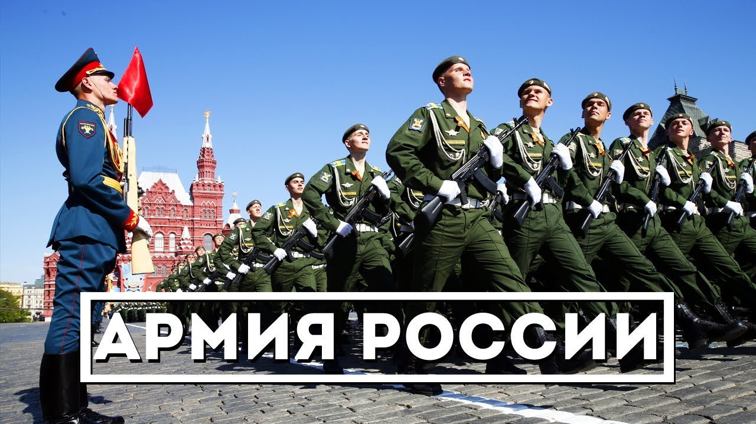
Воспитатель: Какой скоро будет праздник? (ответы детей) правильно, молодцы, скоро будет праздник, 23 февраля, День защитников Отечества. Это праздник людей, которые защищали нашу Родину от врагов, и тех, кто сейчас служит в Российской армии. У каждой страны есть армия, которая призвана защищать свое Отечество. В нашей стране есть тоже своя армия. Российская армия не раз защищала свой народ от захватчиков. Наша армия большая и сильная.

Slide 5
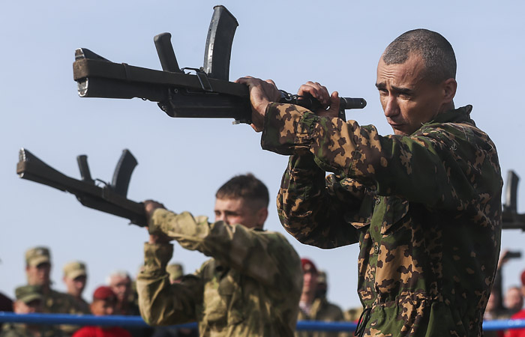
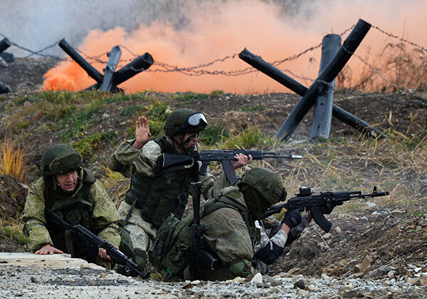
Показать детям иллюстрации, на которых изображены эпизоды сражений и службы солдат различных родов войск. Задать детям вопросы по картинкам.
Воспитатель: что делают войны, чтобы охранять и защищать Родину? Какими качествами должен обладать российский воин? (быть сильным, мужественным, выносливым.) а что для этого нужно делать? (тренироваться, обучаться военному делу: уметь метко стрелять, преодолевать препятствия, развивать силу, ловкость, сноровку.

Slide 6
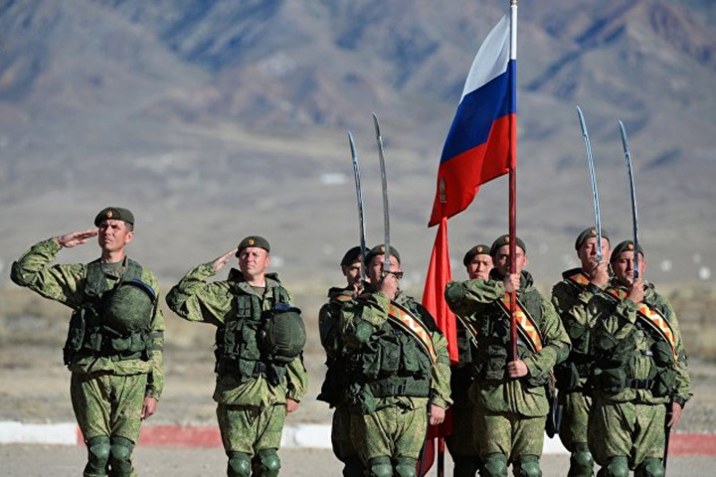
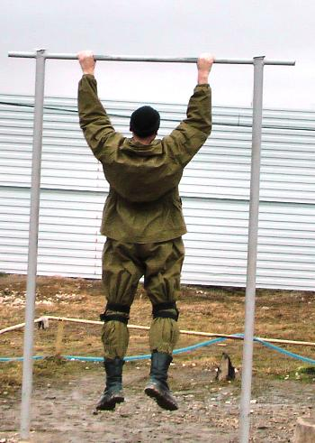
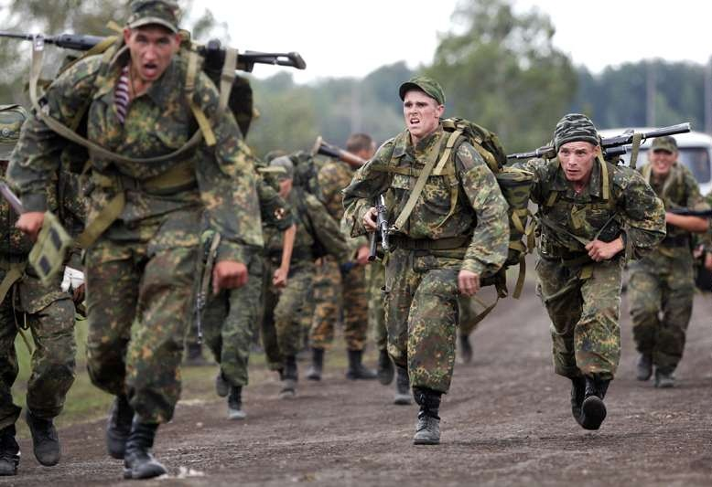

Slide 7
Вы хотите быть похожими на солдат и уже сейчас начать готовиться к службе в армии? Давайте тогда проведём физ. минутку
Физкультурная пауза- динамическое упражнение «Сигнальщики»
Мы стоим как на земле, | Исходное положение- ноги слегка расставлены, руки отведены назад.
Ну, а плывем на корабле | Руки броском выносятся вперед и отводятся назад.
И сигналим каждый раз, Когда дан такой приказ. | Обе руки отводятся за спину на последний слог.
Направо-поворот, | Правая рука отводится вправо на уровне плеча, голова поворачивается вправо. На слово «поворот» рука убирается за спину.
Налево-поворот, | Тоже самое проводится с левой рукой. Голова поворачивается в лево.
А ну-ка, не зевай, | На первое слово рука отводится вправо, на второе- убирается за спину
Сигналы подавай! | Те же движения выполняются левой рукой.

Slide 8
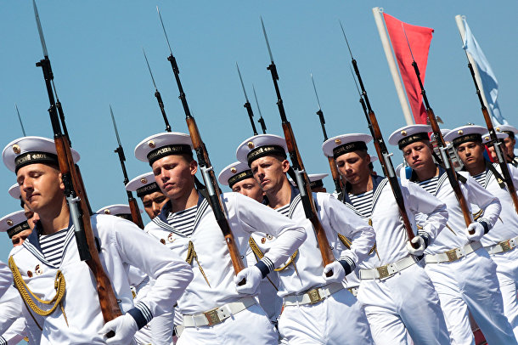
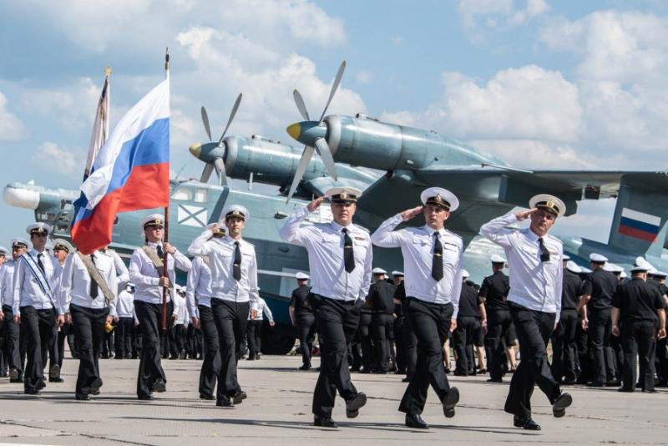
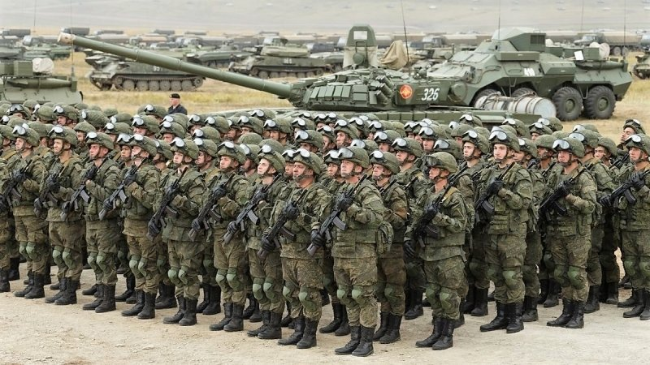
Воспитатель: Вооруженные силы можно разделить на три главных группы – это сухопутные или наземные войска; военно-воздушные силы; военно-морские силы. И у каждого рода войск есть своя военная форма. Сегодня мы с вами познакомимся с некоторыми видами военных профессий и рассмотрим их форму.

Slide 9
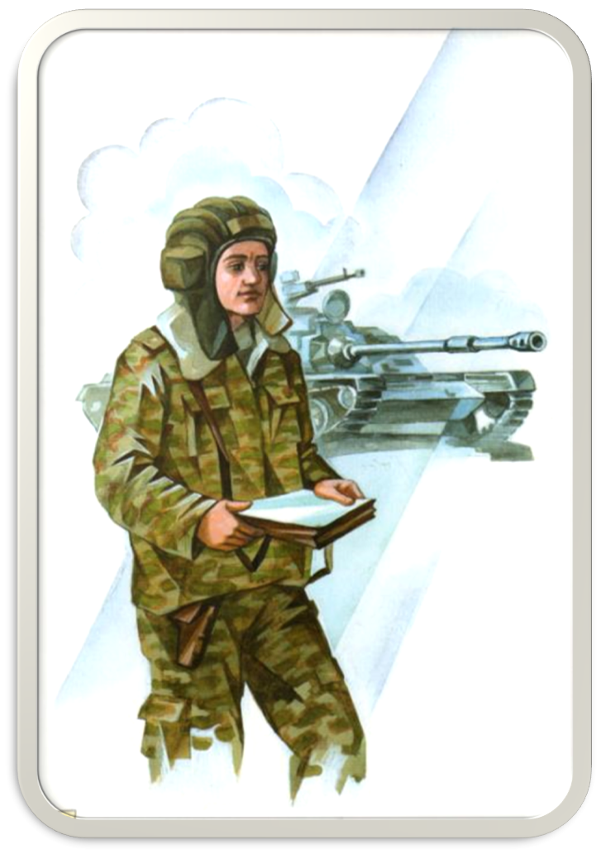
Воспитатель: Как называются эти военные? (ответы детей)
Правильно ребята, это танкисты.
Не артист, не футболист
Не политик, не ученый
Его профессия – танкист
Живет он как на поле боя.
Головной убор танкиста называется шлем.

Slide 10
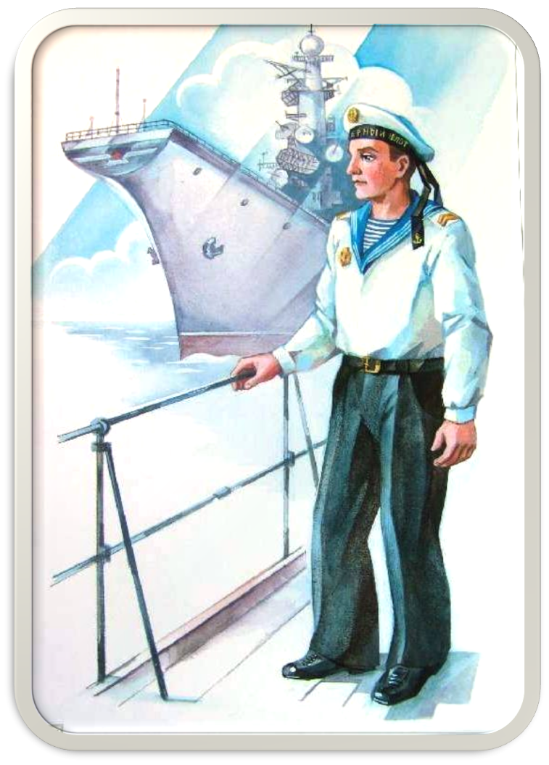
Воспитатель: А какая профессия у этих военных? (ответы детей)
Правильно ребята, это моряки. Это военно – морские силы наших войск.
Плывет моряк на корабле
Он не тоскует по земле.
Он с ветром дружит и с волной
Ведь море – дом его родной.
Головные уборы моряков называются бескозырки.

Slide 11
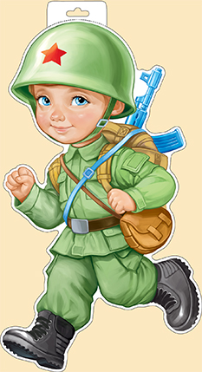
Воспитатель:
А это ребята солдат – пехотинец.
Можешь ты солдатом стать
Плавать, ездить и летать,
А в строю ходить охота –
Ждет тебя солдат, пехота.
Мы должны помнить о том, как трудно было нашим солдатам выстоять в страшной Великой Отечественной войне, как тяжело далась им победа, и сколько советских солдат полегло на поле боя. На голову солдаты надевают пилотку.

Slide 12
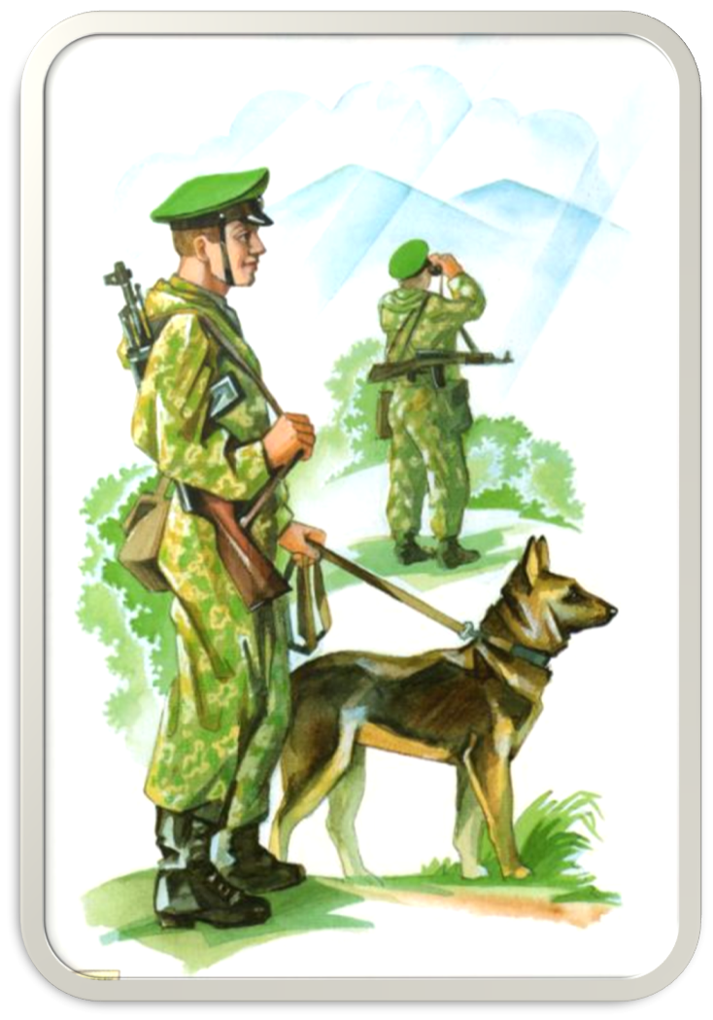
Воспитатель: Эти войска – пограничники, они стоят на границе нашей родины и охраняют нашу страну от захватчиков.
Он ребята, на границе,
Нашу землю стережет,
Чтоб работать и учиться
Мог спокойно весь народ.
Форма пограничника зеленого цвета, а головной убор пограничника называется фуражка.

Slide 13
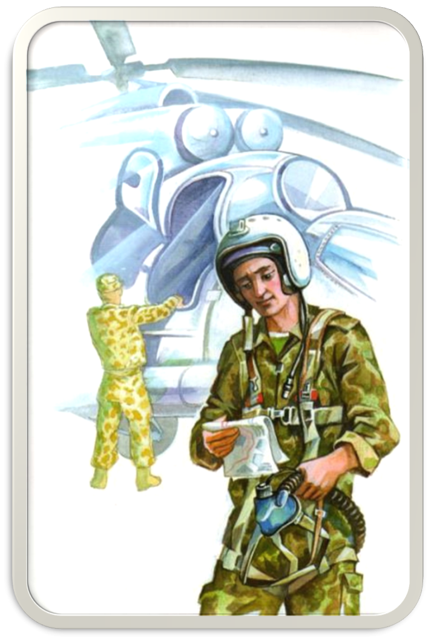
Воспитатель:
А это летчик
Летчик знает свое дело,
В небе водит самолет.
Над землей летит он смело
Совершая перелет.

Slide 14
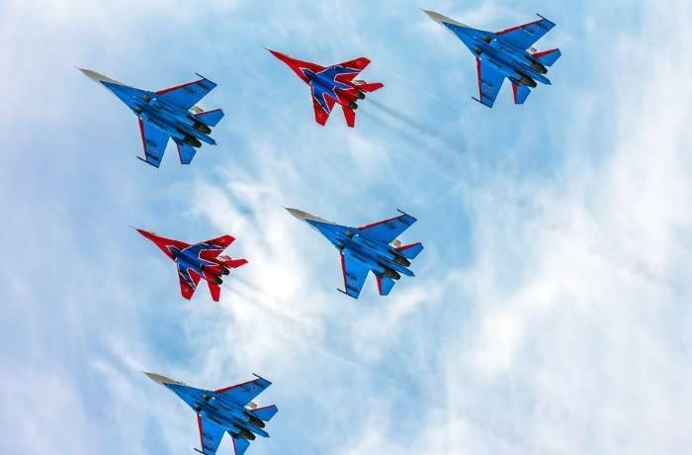
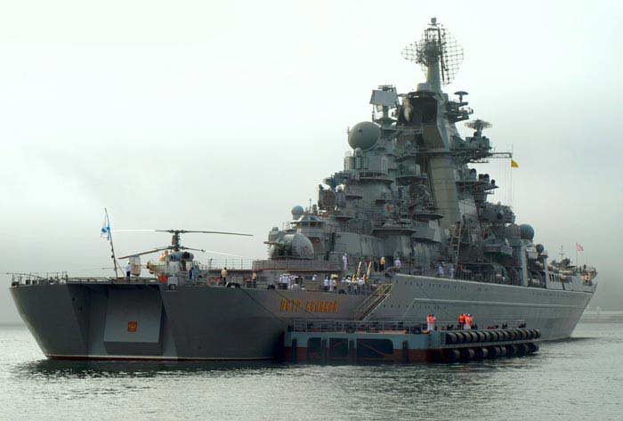
Воспитатель: ребята, а вы знаете какая техника помогает нашим солдатам на службе? (самолеты, корабли, танки, вездеходы, пушки). Это всё- военная техника.

Slide 15
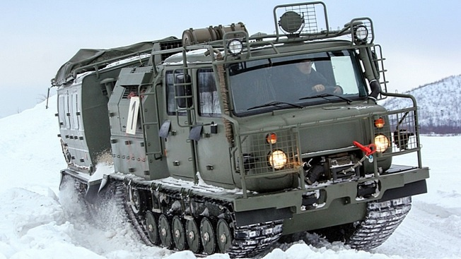
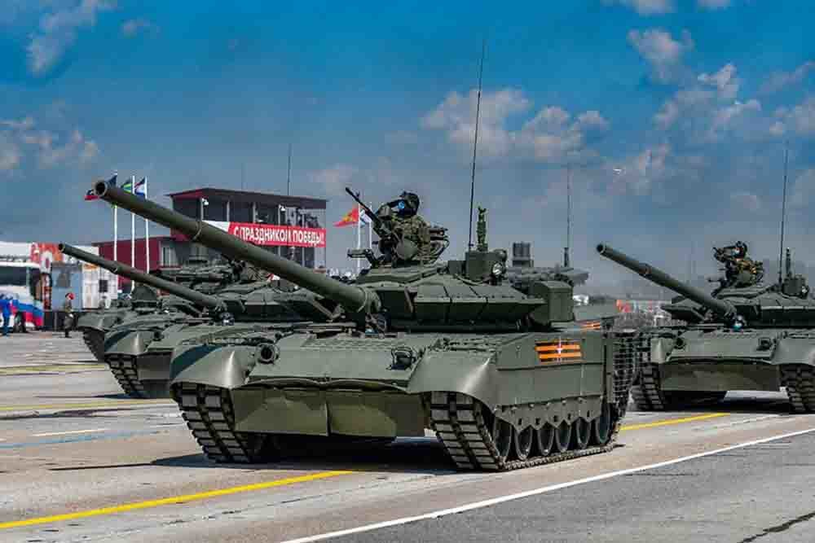

Slide 16
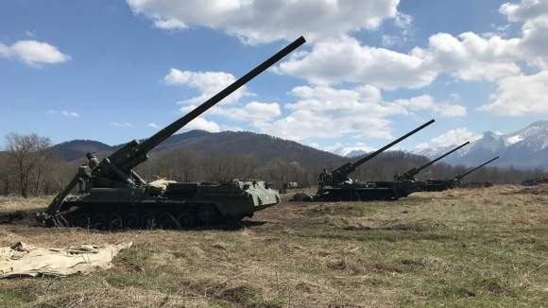
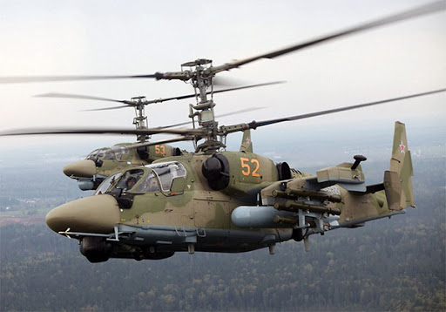

Slide 17
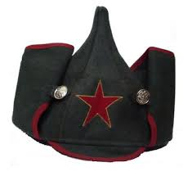
В довершении предложить послушать рассказ «Шапка не велит» А.Митяева.
«Шапка не велит»
Отец с сыном пришли в магазин купить шапку.
- Купи мне эту, - показал мальчик на шапку с острым верхом и красной звездой.
-Куплю, - сказал отец. – но, такая шапка не любит, когда хнычут или трусят. Она тут же слетает с головы.
- А если руками держать? Не слетит?
- Нет. Но все сразу догадаются, что идёт трус и капризуля.
- Покупай, - сказал сын подумав.
Отец с сыном шли домой. Люди смотрели на мальчика.
- Почему они смотрят? – спросил сын. – Проверяют, не трус ли я?
- Люди смотрят, - ответил отец, - потому, что в таких шапках, похожих на шлемы богатырей, воевали первые бойцы нашей армии. Они по-богатырски били врага. А то, что твоя шапка сама слетает с головы, я пошутил.
- Ты и пошутил и правду сказал, - проговорил мальчик. – пусть шапка и не слетает, но она не велит трусить.

